Slide 1
Небезпечні гідрологічні процеси і явища

Slide 2
Гідрологічними небезпечними явищами, що мають місце в Україні, є: повені (басейни річок); селі (Карпатські та Кримські гори); маловоддя; підтоплення; абразії берегів; крім того, вздовж узбережжя та в акваторії Чорного і Азовського морів мають місце небезпечні підйоми та спади рівня моря.
Повені. Значна кількість грошових та матеріальних витрат щороку витрачається на ліквідацію наслідків повеней на річках України. Повені виникають під час тривалих злив та внаслідок танення снігу, вітрових нагонів води, при заторах та зажерах. Найбільш вірогідними зонами можливих повеней на території України є:
— у північних регіонах — басейни річок Прип'ять, Десна та їх притоків. Площа повені лише в басейні р. Прип'ять може досягти 600—800 тис. га; — у західних регіонах — басейни верхнього Дністра (площа може досягти 100—130 тис. га), річок Тиса, Прут, Західний Буг (площа можливих затоплень 20—25 тис. га) та їх приток;
— у східних регіонах — басейни р. Сіверський Донець з притоками, річок Псьол, Ворскла, Сула та інших приток Дніпра;

Slide 3
— у південному і південно-західному регіонах — басейни приток нижнього Дунаю, р. Південний Буг та її приток.
Повені на гірських річках (Дністер, Тиса, Прут, річки Криму) формуються дуже швидко, що ставить високі вимоги щодо оперативності прогнозування та оповіщення.
Наслідки повеней:
· затоплення шаром води значної площі землі;
· ушкодження та руйнування будівель та споруд;
· ушкодження автомобільних шляхів та залізниць;
· руйнування обладнання та комунікацій, меліоративних систем;
· загибель свійських тварин та знищення врожаю сільськогосподарських культур;
· вимивання родючого шару ґрунту;
псування та знищення сировини, палива, продуктів харчування, добрив тощо;
· загроза інфекційних захворювань (епідемії);
· погіршення якості питної води;
· загибель людей. Найбільші збитки з усіх стихійних лих спричиняють повені (40 %), на другому місці – тропічні циклони (20 %), на третьому і четвертому (по 15 %) – землетруси та посухи.

Slide 4
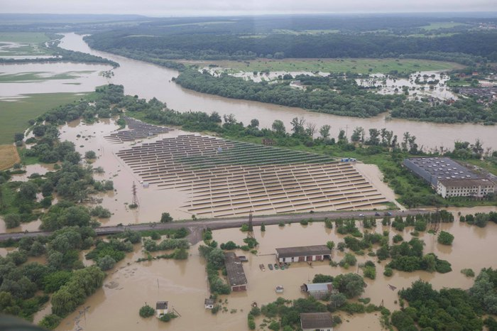

Slide 5
Найбільші збитки з усіх стихійних лих спричиняють повені (40 %), на другому місці – тропічні циклони (20 %), на третьому і четвертому (по 15 %) – землетруси та посухи.
Деякі рекомендації щодо правил поведінки при повені:
· при отриманні попередження про затоплення необхідно терміново вийти в небезпечне місце – на височину (попередньо відключити воду, газ, електроприлади);
· якщо повінь розвивається повільно, необхідно перенести майно в безпечне місце, а самому зайняти верхні поверхи (горища), дахи будівель;
· для того, щоб залишити місця затоплення, можна скористатися човнами, катерами та всім тим, що здатне утримати людину на воді (колоди, бочки, автомобільні камери тощо);
· коли людина опинилась у воді, їй необхідно скинути важкий одяг та взуття, скористатись плаваючими поблизу засобами й чекати допомоги.
·

Slide 6
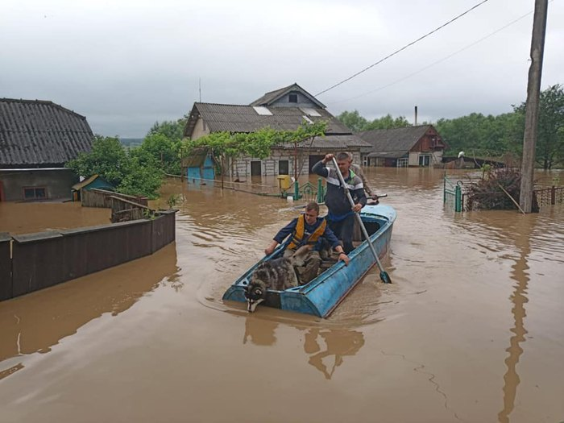

Slide 7
для того, щоб залишити місця затоплення, можна скористатися човнами, катерами та всім тим, що здатне утримати людину на воді (колоди, бочки, автомобільні камери тощо);
· коли людина опинилась у воді, їй необхідно скинути важкий одяг та взуття, скористатись плаваючими поблизу засобами й чекати допомоги.
Селі (від арабського «сайль») — бурхливий потік, грязьові чи грязьово-кам'яні потоки, які раптово виникають у руслах гірських річок унаслідок різкого паводка, викликаного інтенсивними зливами, бурхливим сніготаненням або іншими причинами.
Потоки рухаються переривчасто, окремими імпульсами, від затору до затору, у середньому зі швидкістю 10—15 км/год і викликають на своєму шляху великі руйнування. Виникненню селевих потоків сприяють також і антропогенні фактори: вирубка лісів і деградація ґрунту на гірських схилах, вибухи в гірських породах при будівництві доріг та роботи в кар’єрах.

Slide 8
На території України понад 30 міст, сіл та сільських населених пунктів у Криму, Закарпатській, Івано-Франківській, Чернівець-кій і Львівській областях піддаються впливу селевих потоків. Всього в Карпатах виявлено понад 290 селевих водозаборів. Най-більшою активністю характеризуються басейни річок Дністра, Тиси, Пруту.
Абра́зія (лат. abrasio — зіскоблювання) (англ. abrasion, нім. Abrasion f, Abschleifung f, Abtragung f, Abtrieb f) — процес руйнування берегів і знесення гірських порід у береговій зоні водойм хвилями і прибоєм. Суттєва абразія характерна для великих водойм — океанів, морів, озер чи великих водосховищ.
Абразія поширена майже на всьому узбережжі Азовського та Чорного морів (у межах АР Криму, Донецької, Запорізької, Миколаївської, Одеської та Херсонської областей), а також на внутрішніх водоймах.

Slide 9
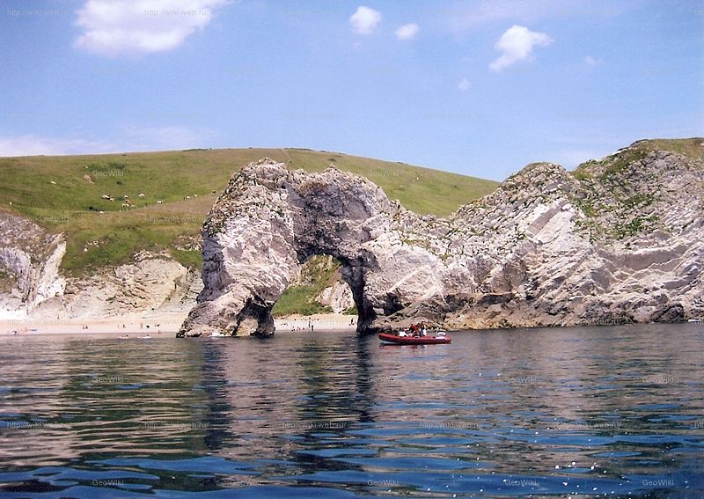

Slide 10
Швидкість абразії залежить від ширини пляжу. Так, пляжі, що вужчі за 5 м, практично не захищають берег від руйнування; при ширині від 5 до 7м - швидкість руйнування зменшується від 10 до 15 м/рік, а при ширині 15м - абразія майже припиняється (крім періодів високобальних штормів).
Цунами –це довгі хвилі, які можуть виникати в результаті підводних землетрусів, а також вулканічних викидів або зсувів на морському дні.
Коли хвиля цунами підходе до берега, висота її зростає і може досягати 10 і більше метрів. Високі хвилі викликають тяжкі руйнування в прибережній смузі та масову загибель людей. Можуть викликати техногенні аварії (Японія, аварія на АЕС).
Підвищення грунтових вод.Одним із негативних явищ є підвищення грунтових вод та підтоплення внаслідок цього значних територій.

Slide 11
Однією з найважливіших причин підтоплення земель є гідротехнічне будівництво, яке призвело до перерасподілу річкового стоку та перекриття природних шляхів дренування грунтових вод. Затоплення непрацюючих шахт також веде до підвищення рівня грунтових вод в Донецькому та інших регіонах.
Це призводить до забруднення підземних вод, підвищення вологості і погіршення санітарного стану територій, заолення і заболочування грунтів, вимокання зелених насадженнь, зниження урожайності сільськогосподарських угідь, деформації будівль і споруд

